Slide 1
EUROPA.-LA VUELTA AL MUNDO EN 885 JARDINES.-PAIS DE GALES.-F
Selección de textos y fotografías por
JOSE ELIAS BONELLS

Slide 2
Aberglassney House
Aberglasney House Gardens es una casa medieval y los jardines situado en el valle Tywi , Carmarthenshire , Oeste de Gales .
Es propiedad y esta administrada por Aberglasney Restauración Trust, una organización benéfica registrada.
En 1995, una transferencia se acordó con el Fondo Aberglasney Restauración

Slide 3
Como la restauración de la casa ya había comenzado, que no era elegible para la BBC Restauración serie, por lo que el director William Wilkins hizo un llamamiento a los Estados Unidos horticultores y benefactores Frank y Cabot Ann .
Las (4,0 hectáreas) jardines abiertos al público en 1999, contienen tres espacios protegidos:
Jardín del claustro, que sobre la base de un estudio arqueológico en 1999 tomó la posible edad del sitio se remonta al siglo XIII, con el descubrimiento de una moneda de plata de la Cruz de larga data del reinado de Eduardo I .

Slide 4
Ninfarium premiado jardín basado en los jardines de Ninfa, cerca de Roma.
Construido sobre las ruinas central de la mansión y se llena de una gran variedad de plantas exóticas.
De abril a septiembre, Aberglasney está abierto de 10 am - 6 pm; en el invierno (octubre a marzo) - 10:30 am - 16:00.

Slide 5
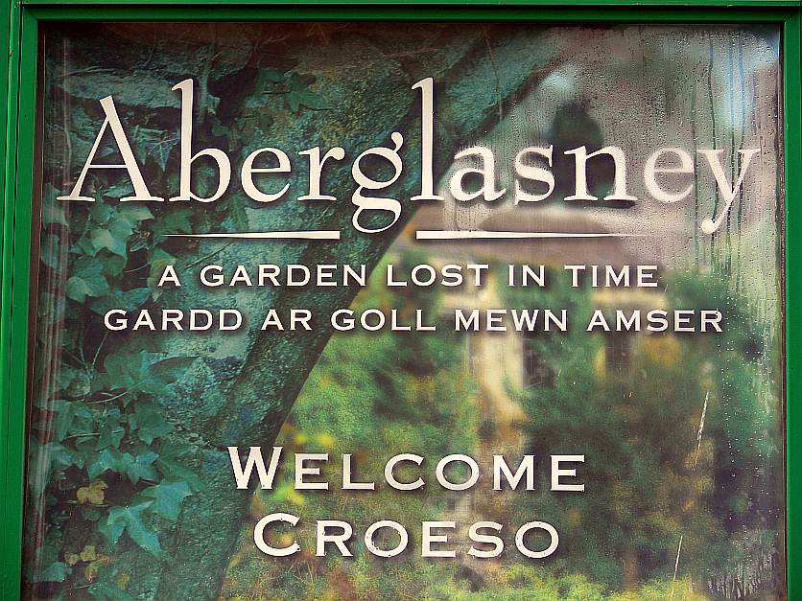

Slide 6
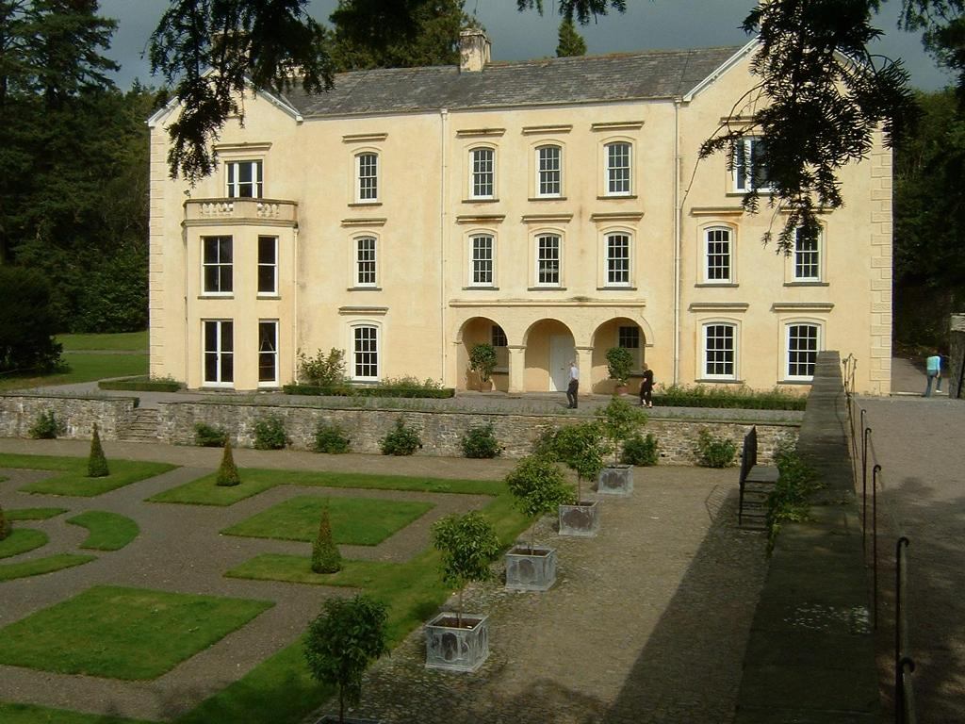

Slide 7
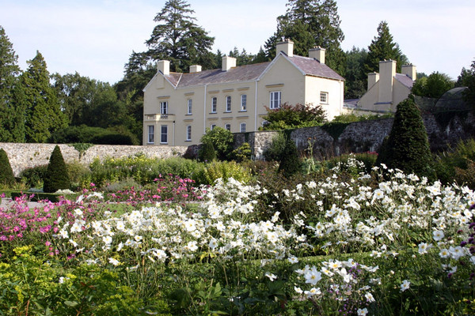

Slide 8
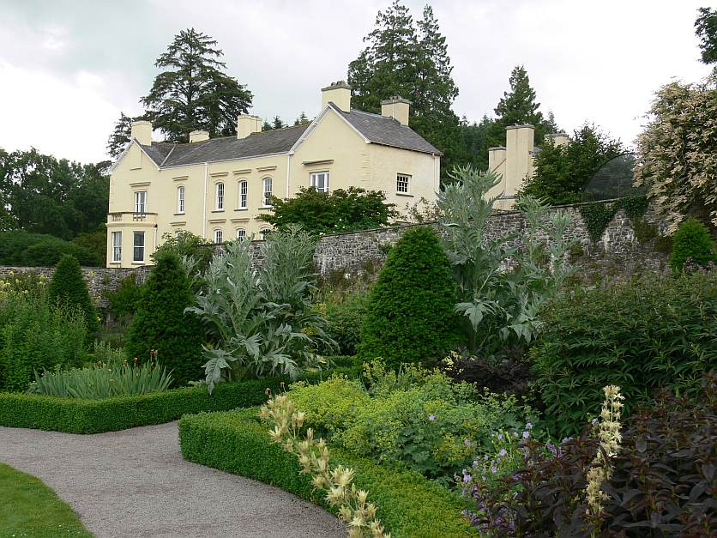

Slide 9
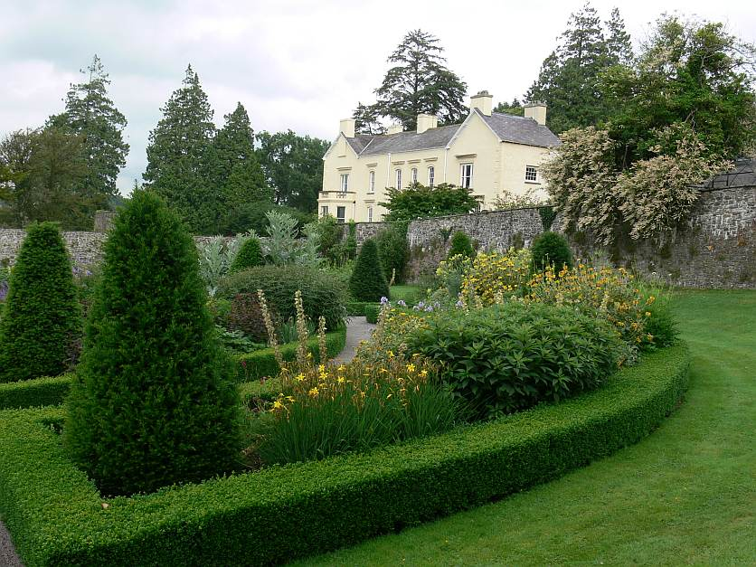

Slide 10
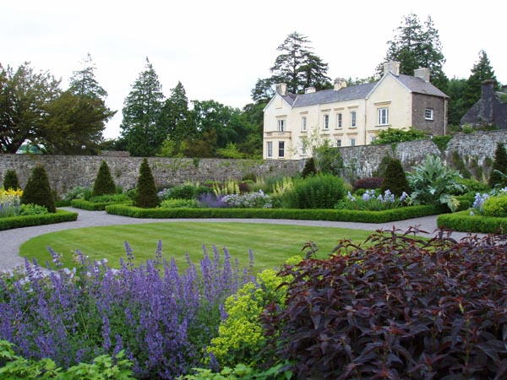

Slide 11
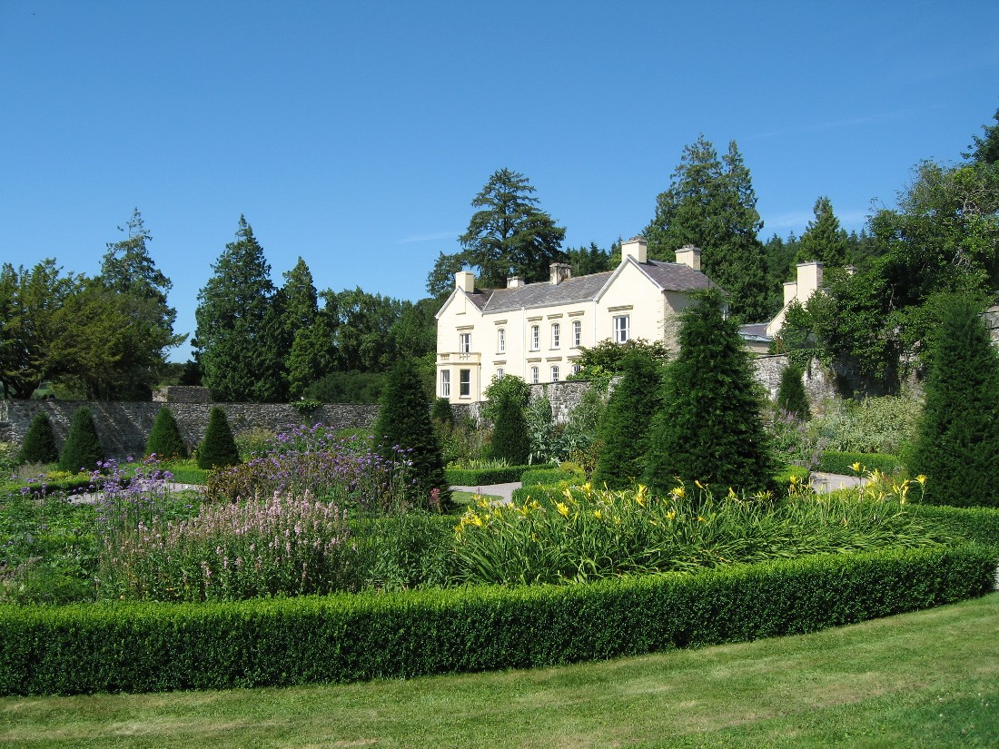

Slide 12
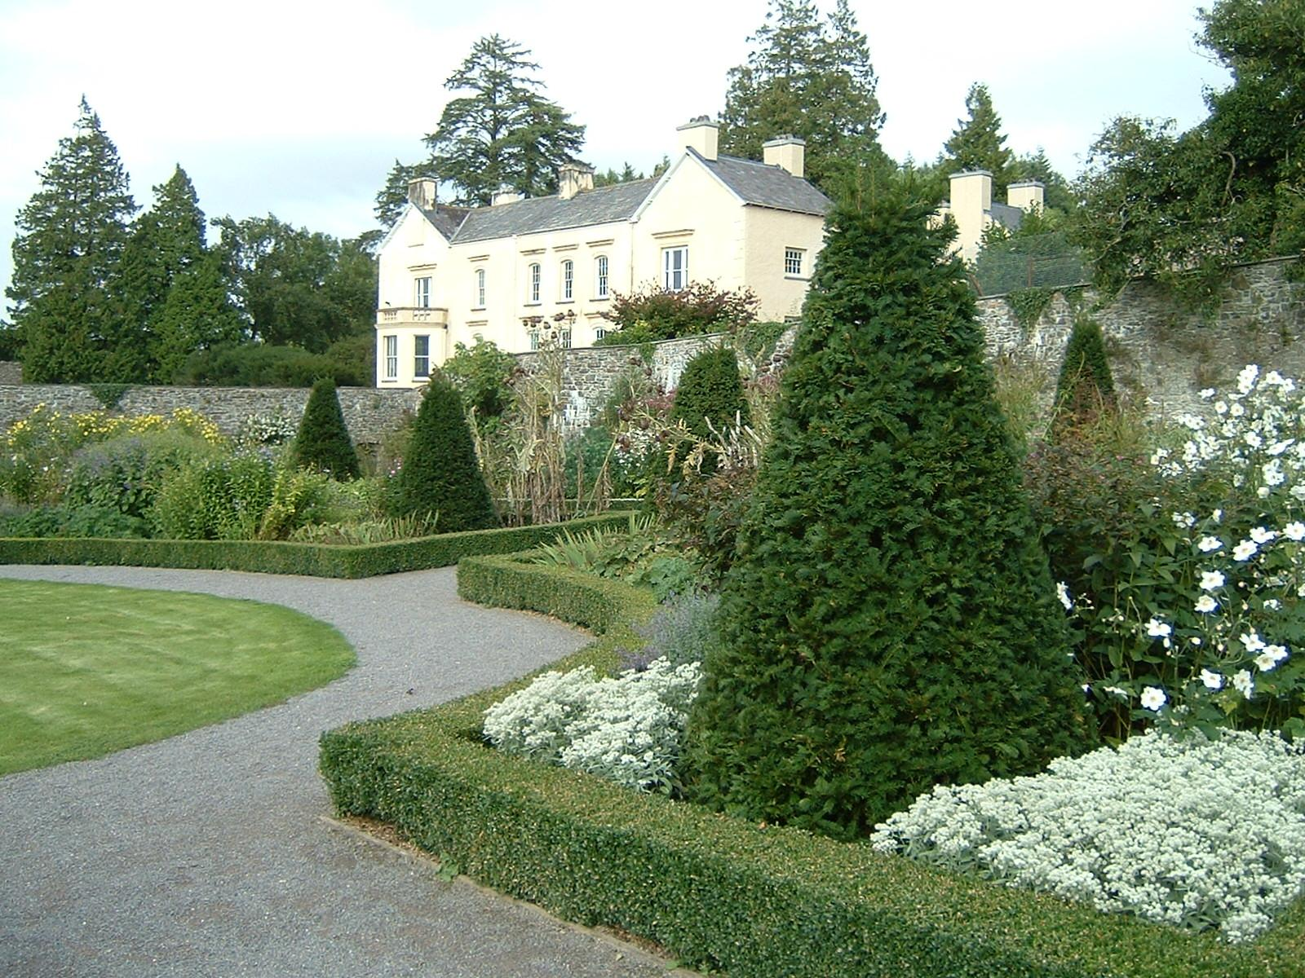

Slide 14
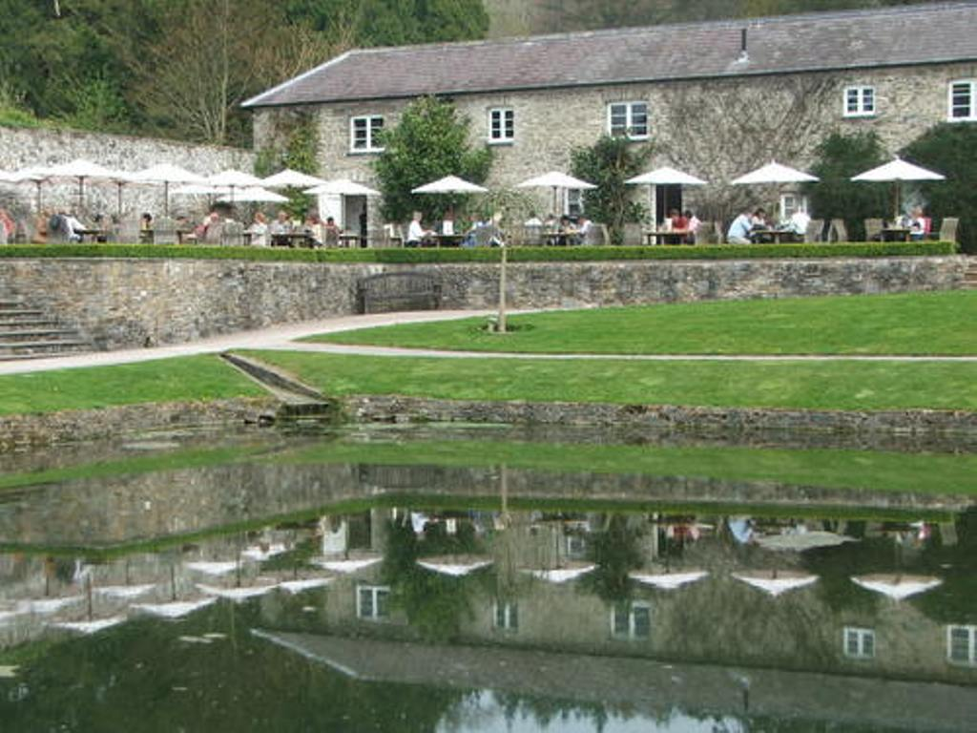

Slide 15
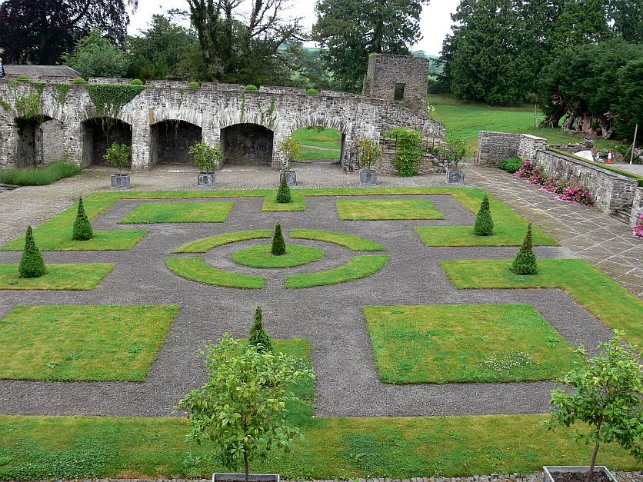

Slide 16
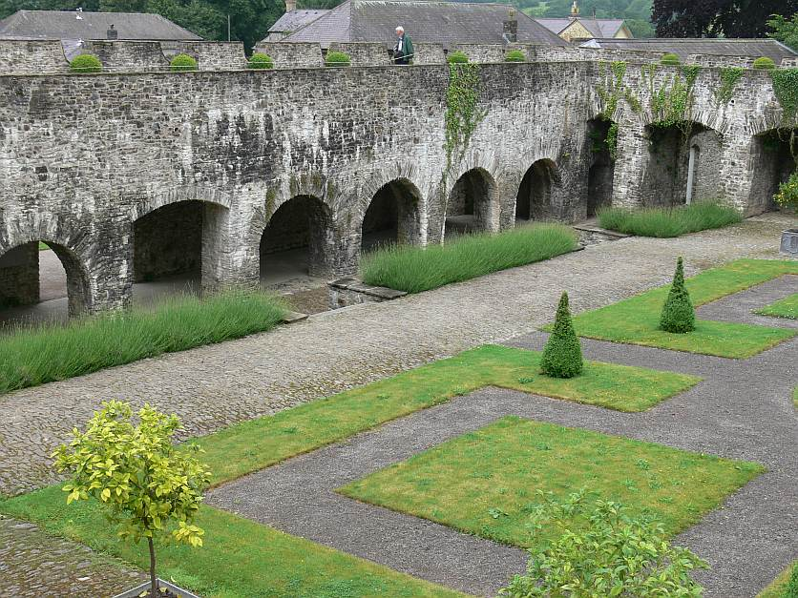

Slide 17
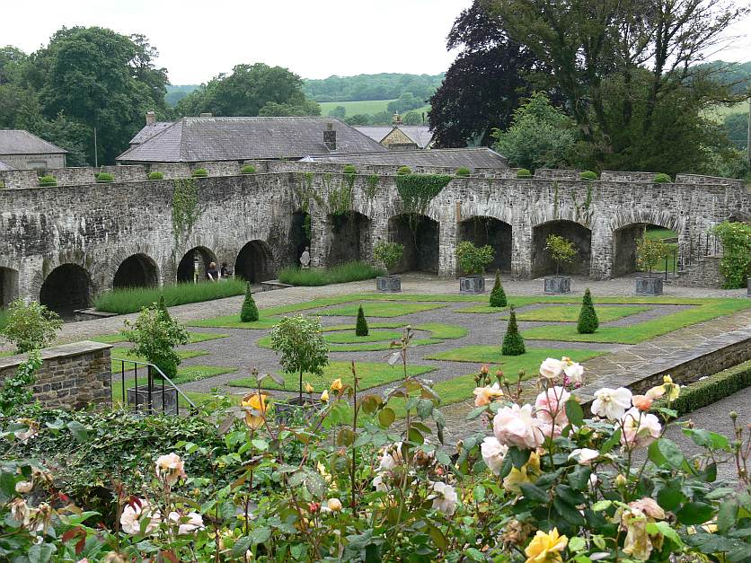

Slide 18
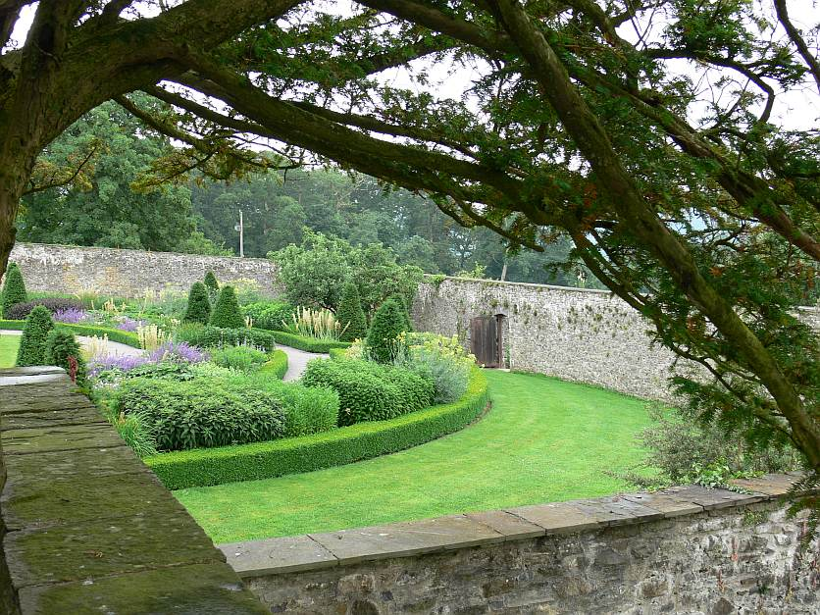

Slide 19
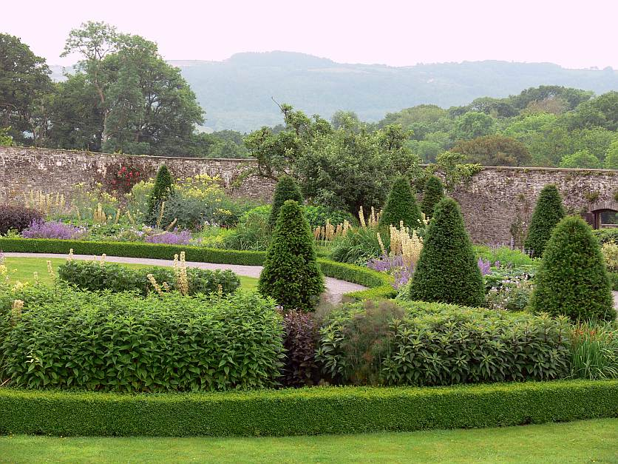

Slide 20
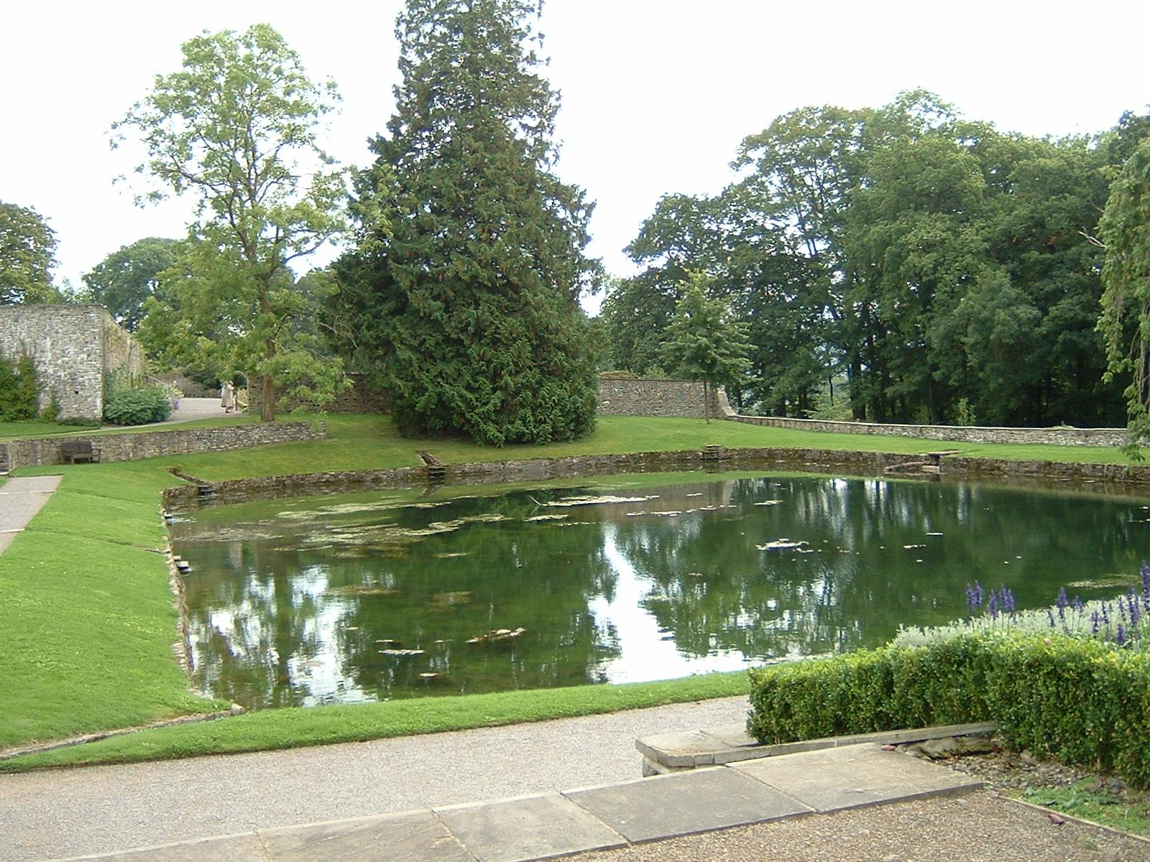

Slide 21
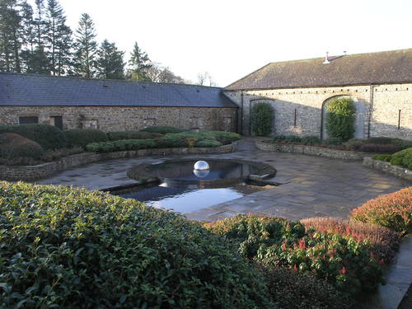

Slide 22
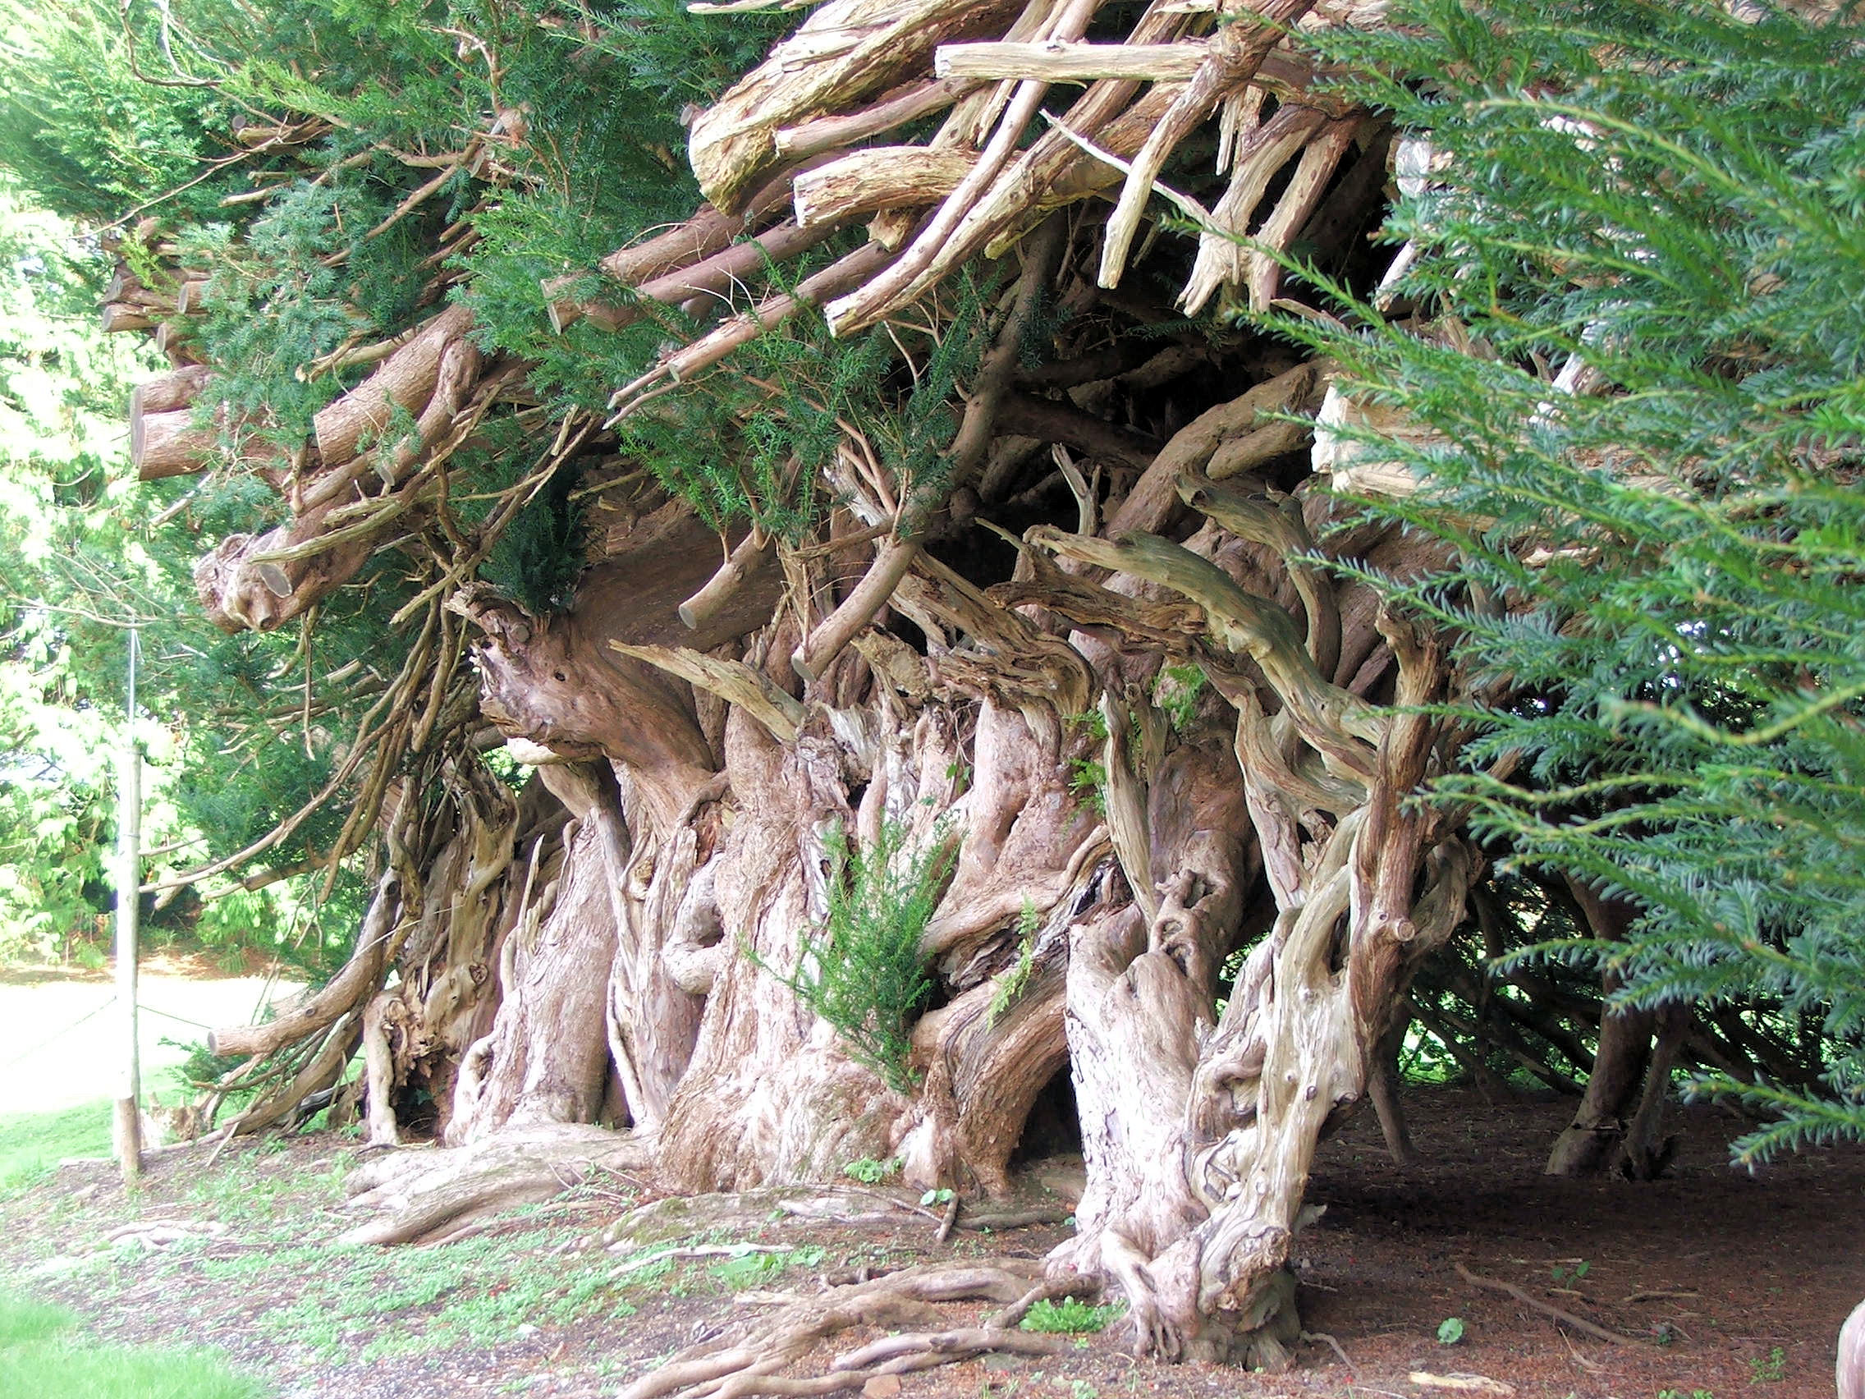

Slide 23
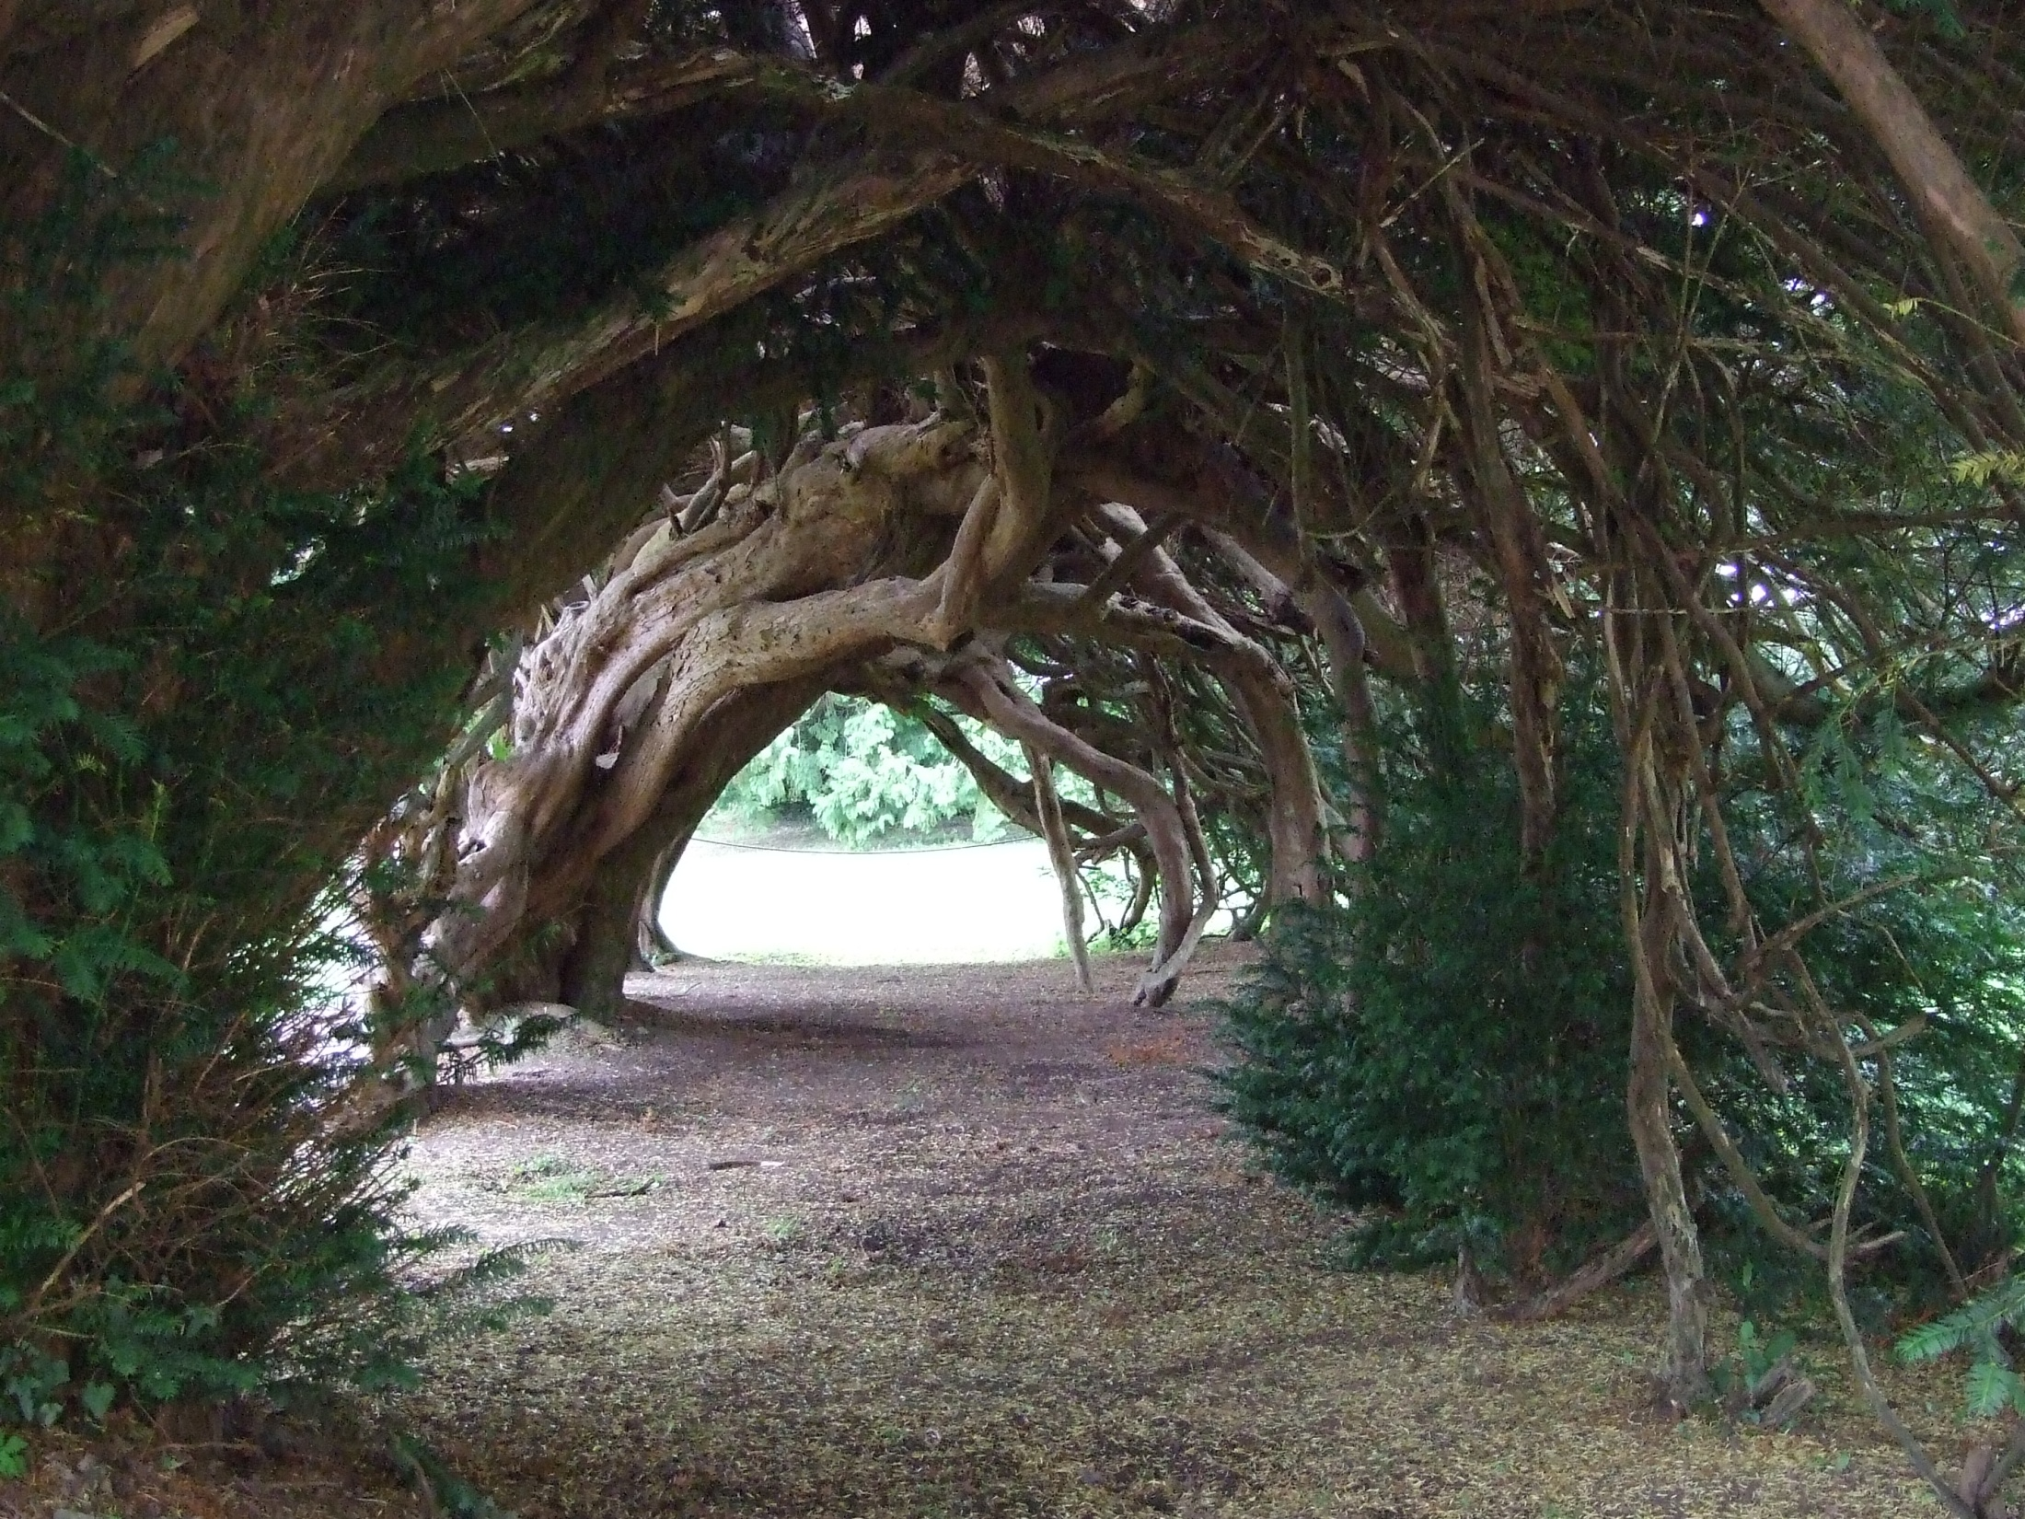

Slide 24
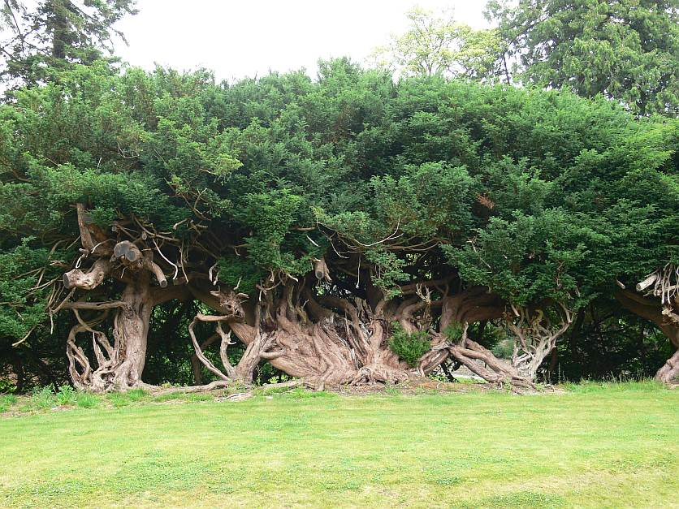

Slide 25
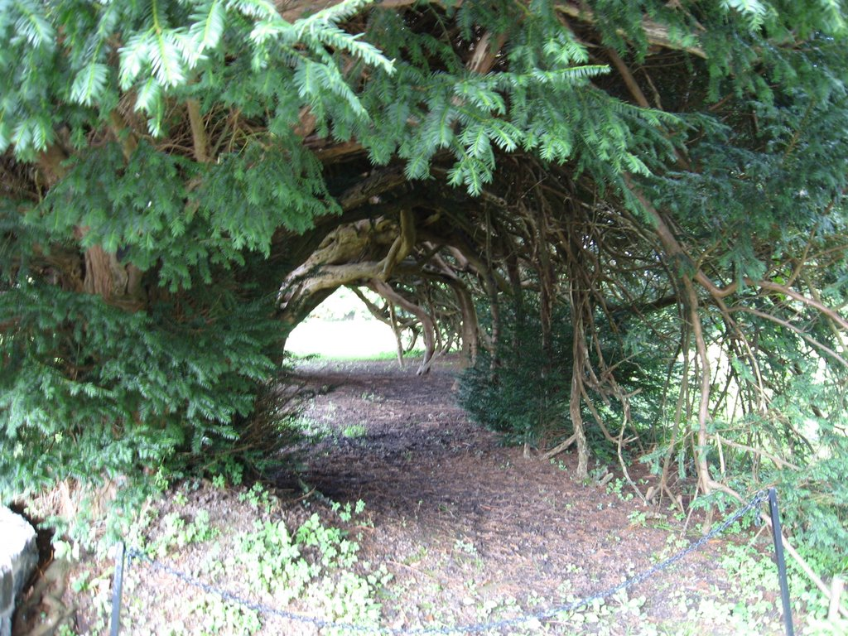

Slide 26
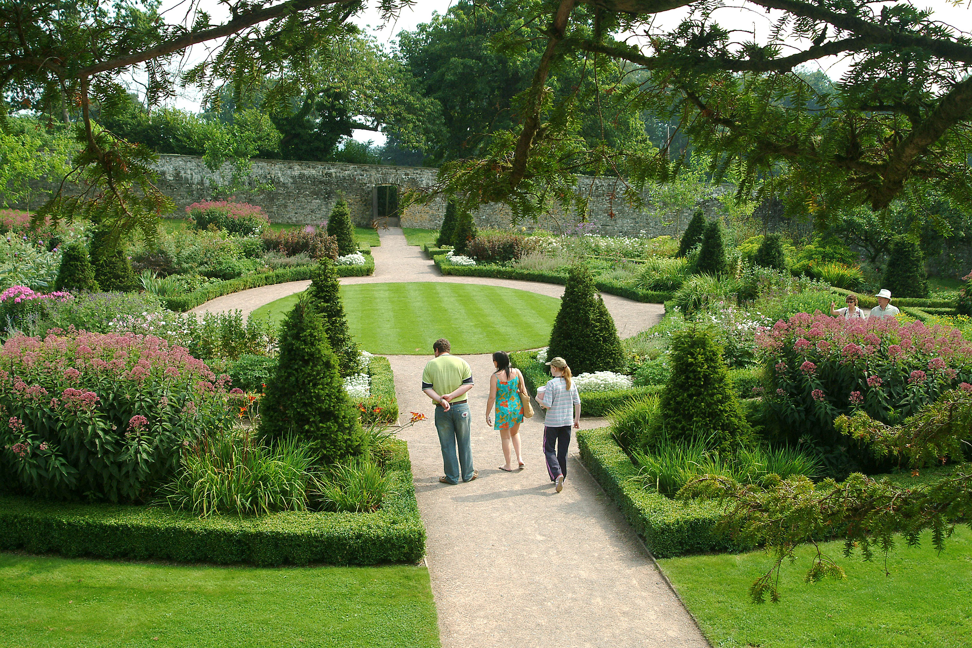

Slide 27
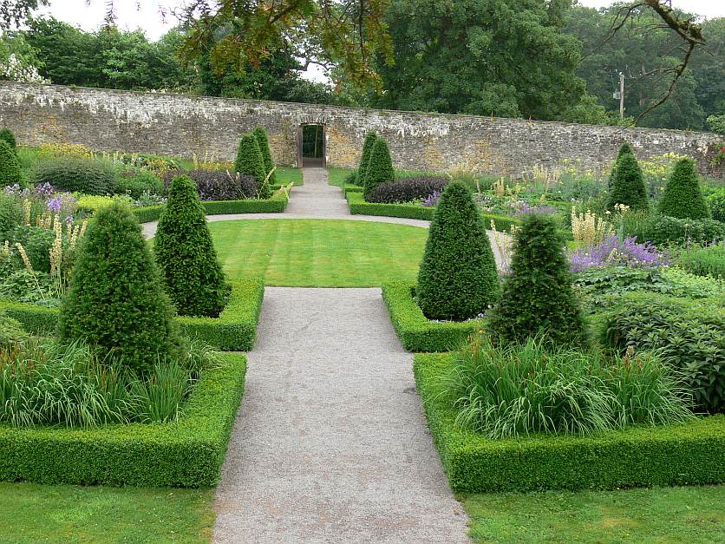

Slide 28
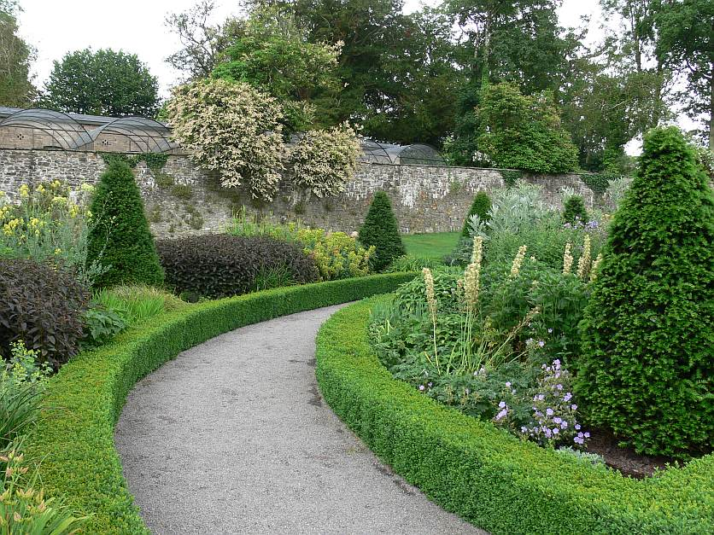

Slide 31
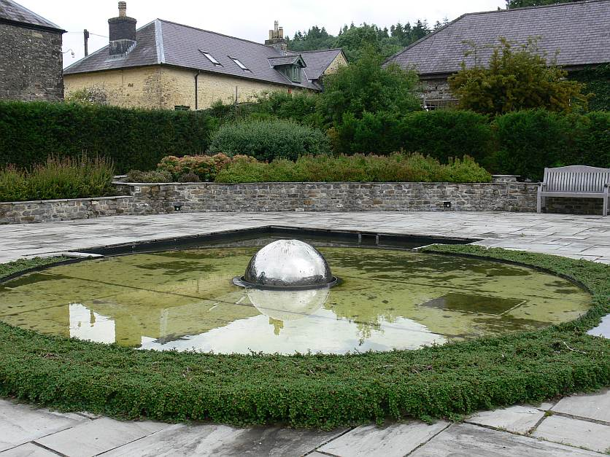

Slide 32
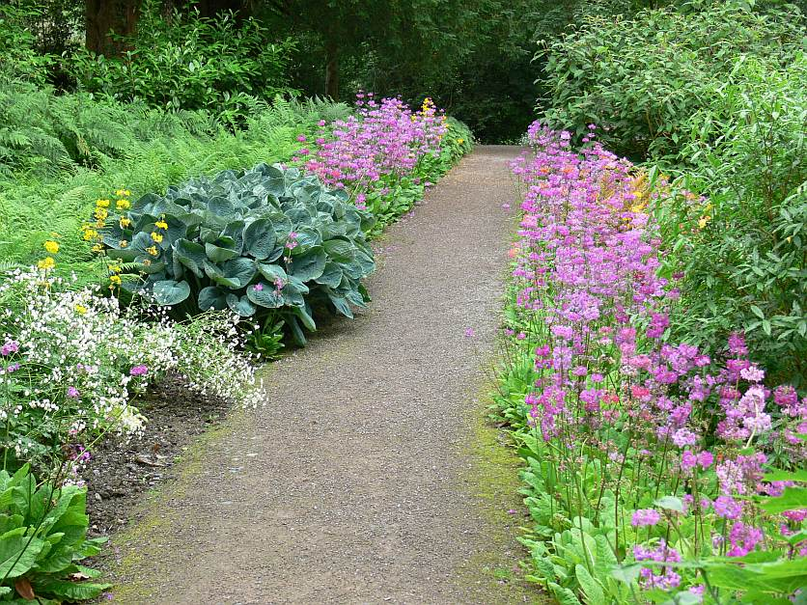

Slide 33
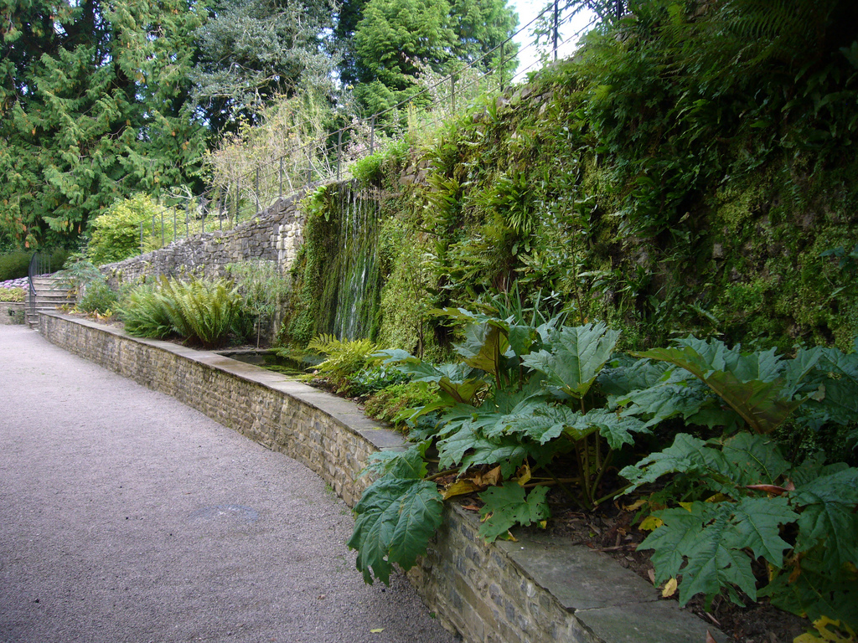

Slide 34
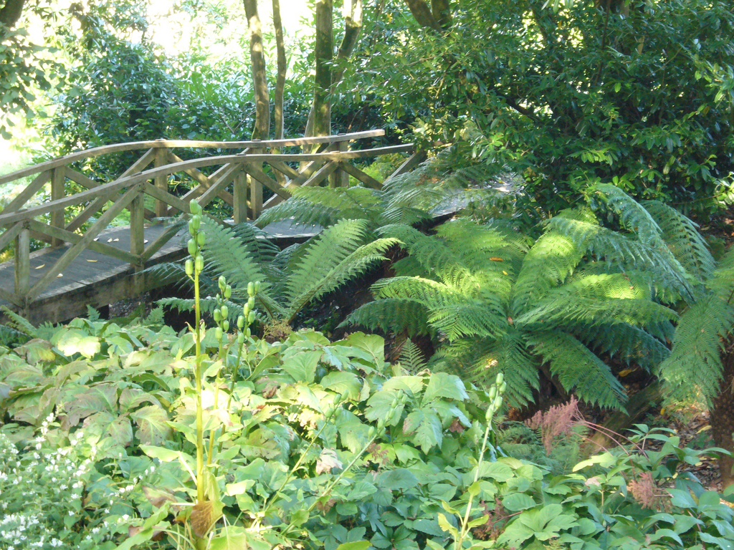

Slide 35
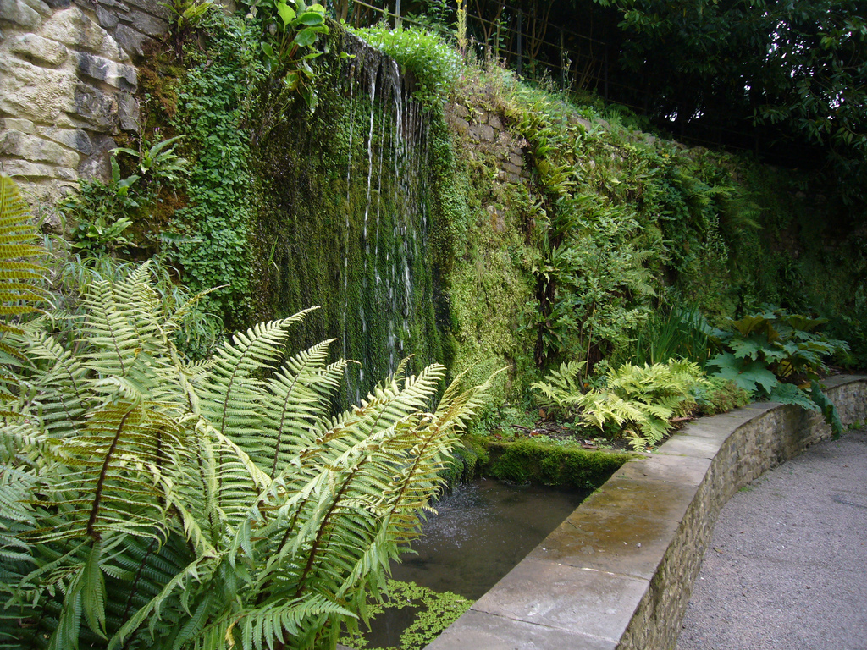

Slide 36
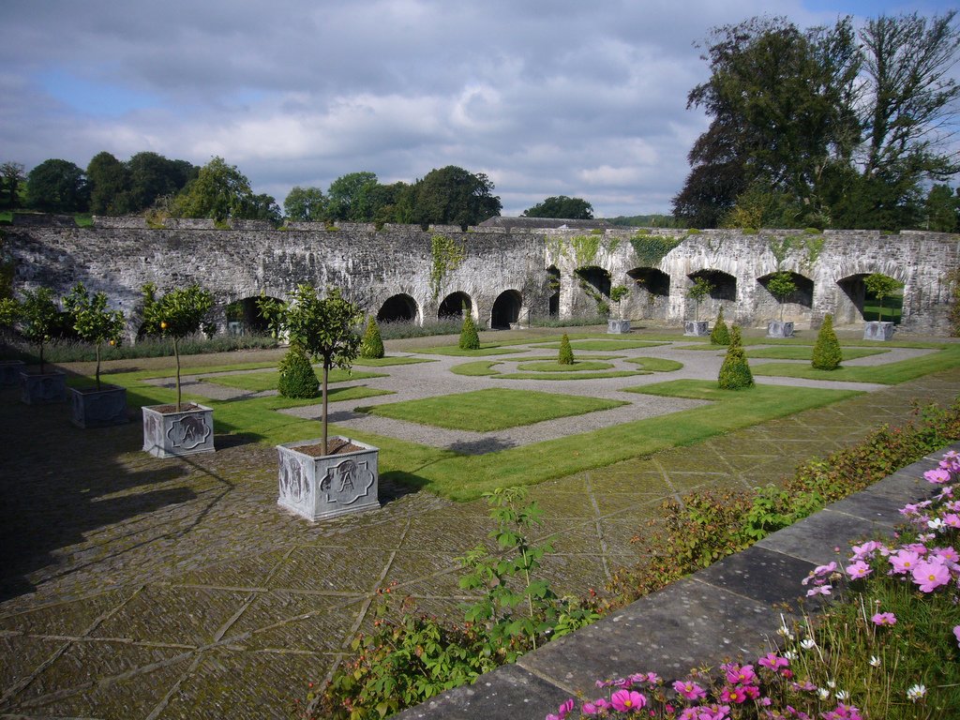

Slide 37
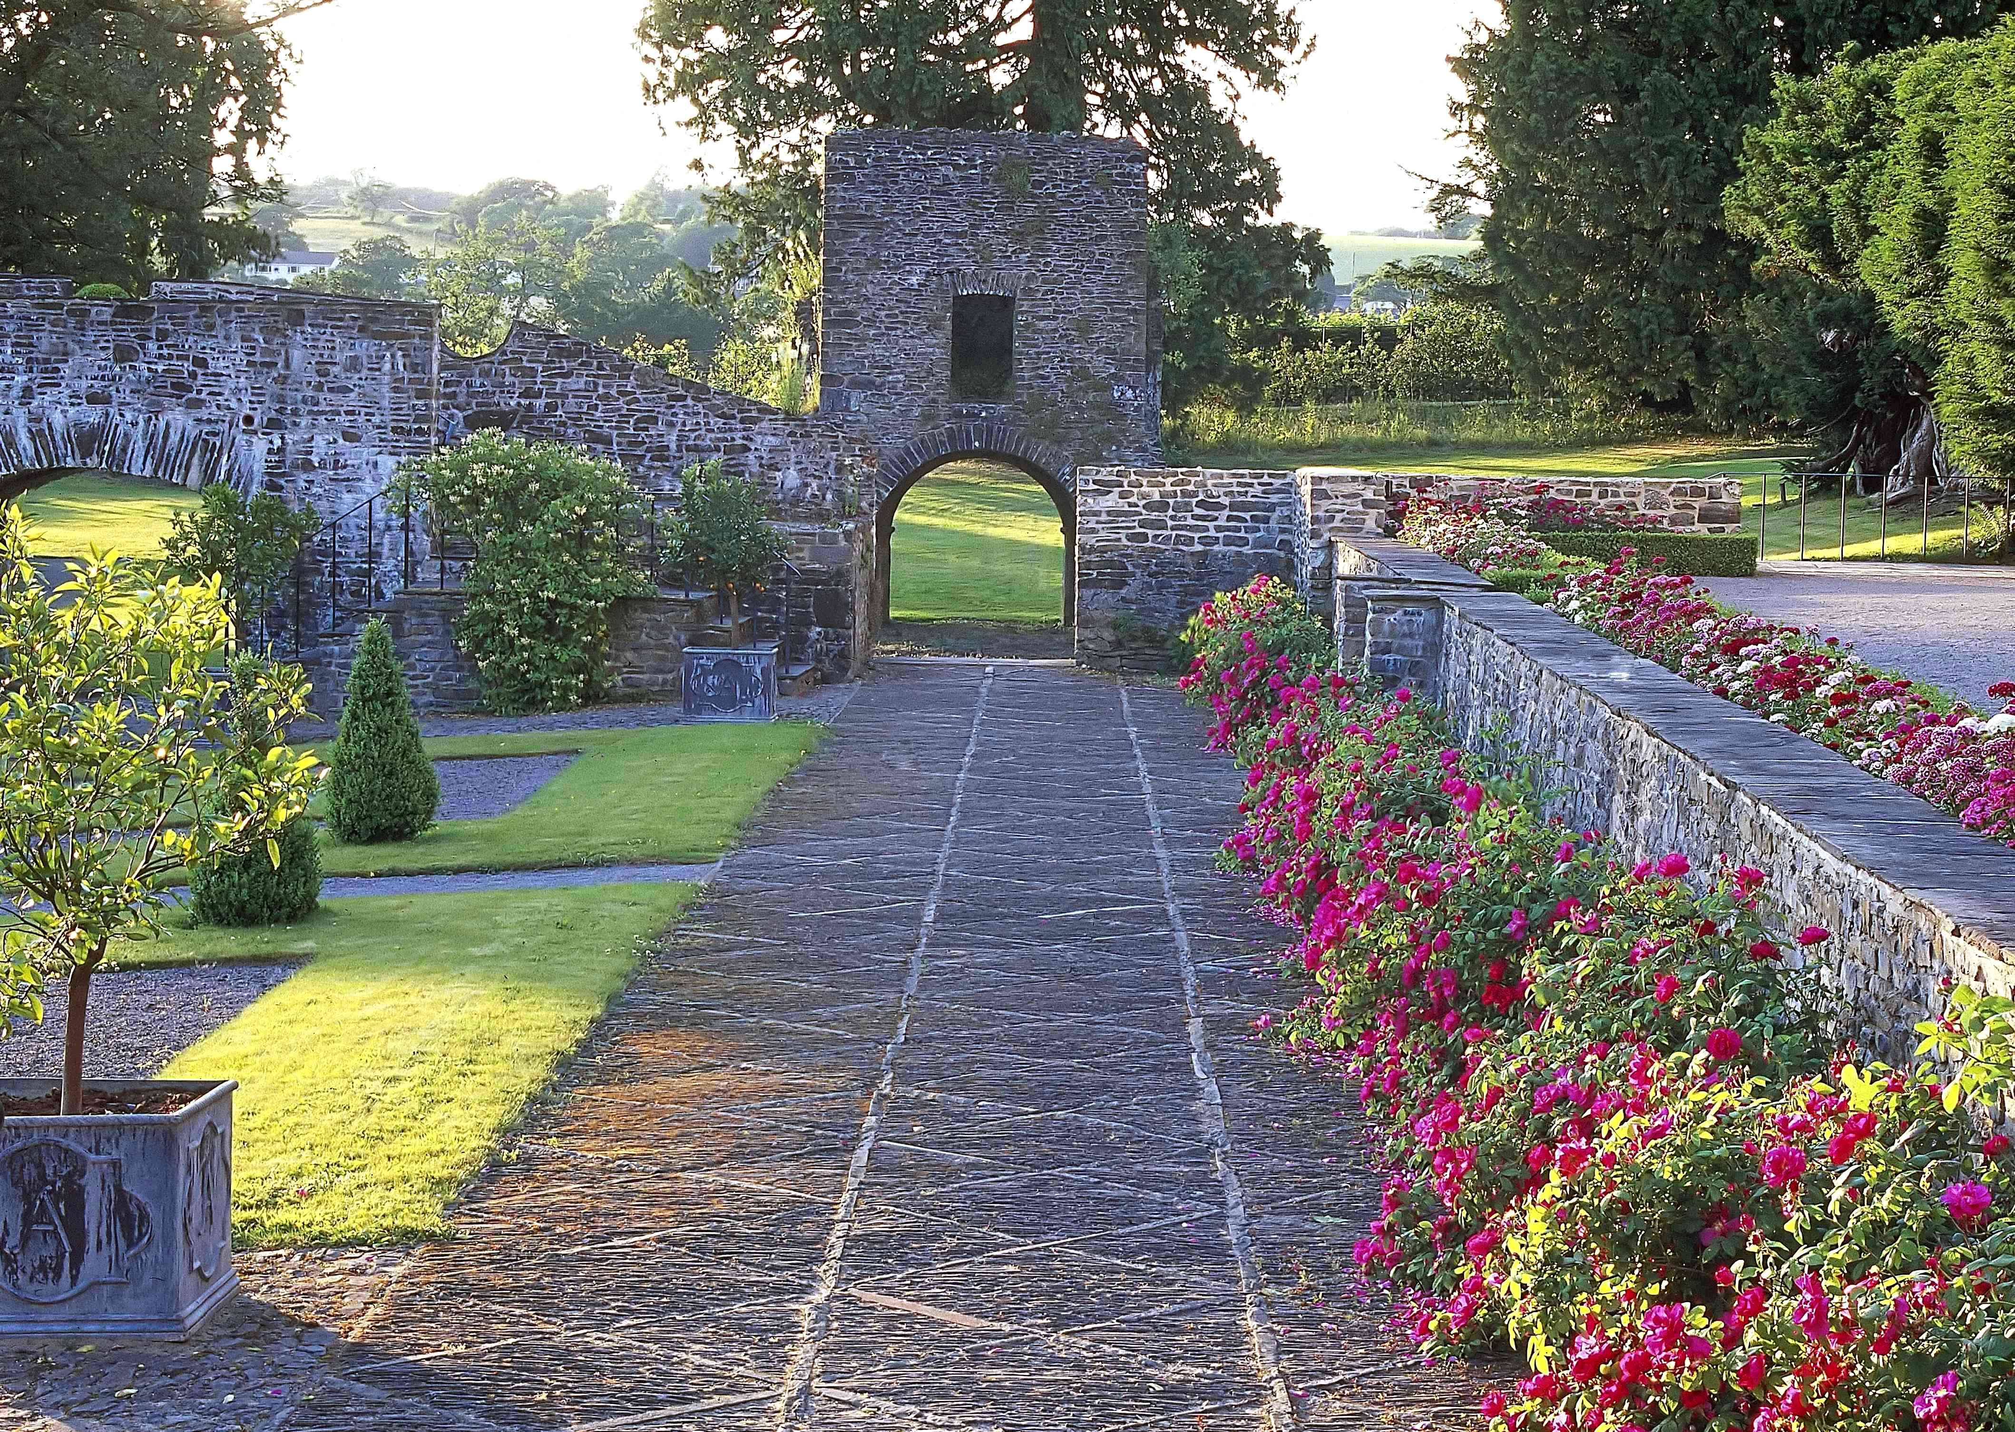

Slide 38
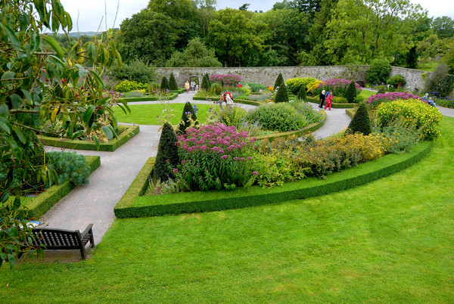

Slide 39
Cae Hir Garden
Un jardín de Gales con una historia holandesa, Cae Jardines Hir fueron creados por Wil tradición familiar Akkermans con más de 200 años de la horticultura holandesa ha culminado en la creación de este eco-amigable y único de 6 acres de jardín creado a partir de cuatro prados de edad.
Una experiencia estimulante en realidad.
Las características incluyen un jardín de bonsáis, colección de cactus, jardín del pantano, río, plantas herbáceas, piedra y lagunas, algunas de las cuales son naturales.

Slide 40
Wil Akkermans se retiró en 2009, pero aún se le puede ver casi todos los días de lectura o escarda en el jardín, que ahora es mantenido por su hijo Stuart.
El salón de té está a cargo de su hija Julie.
Una verdadera empresa familiar donde se le garantiza la más cordial de las bienvenidas.

Slide 41
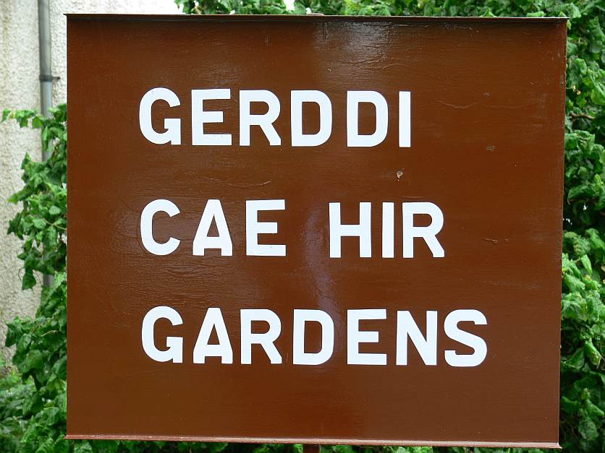

Slide 42
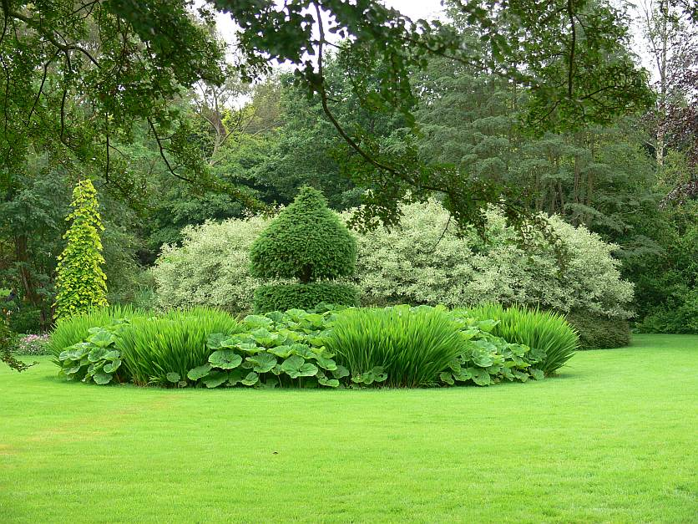

Slide 43
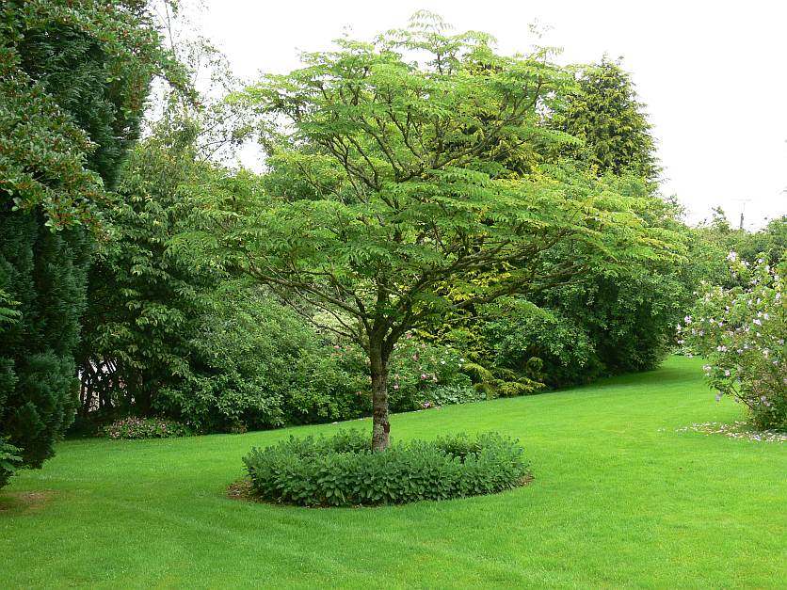

Slide 44
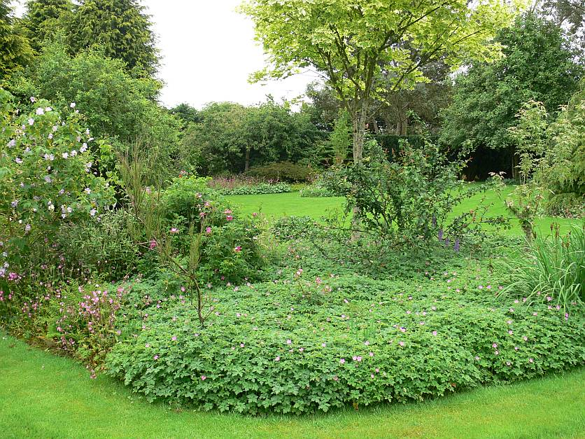

Slide 45
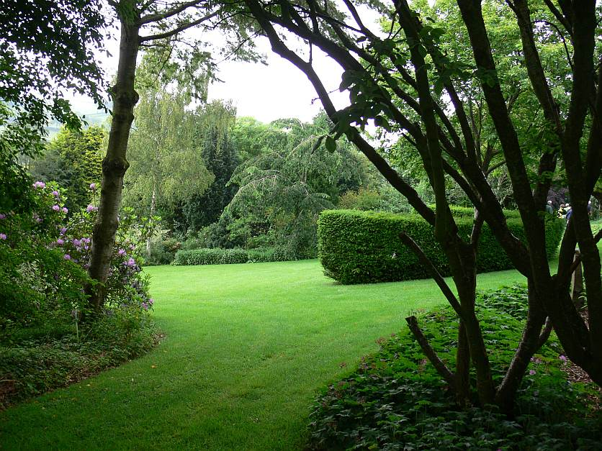

Slide 46
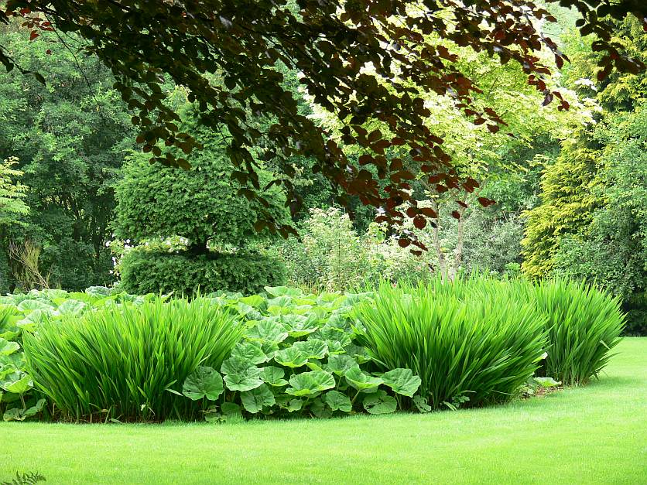

Slide 47
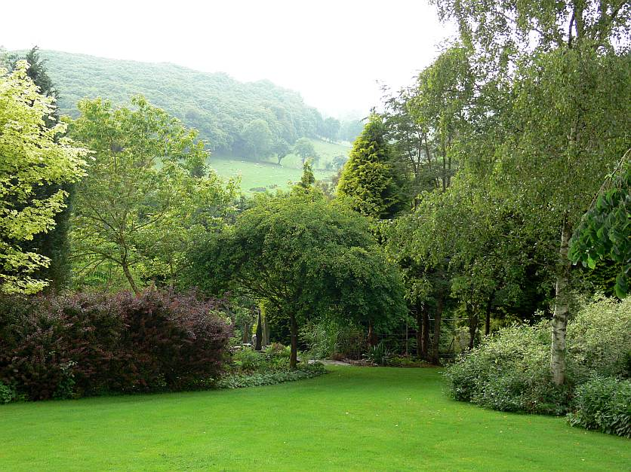

Slide 48
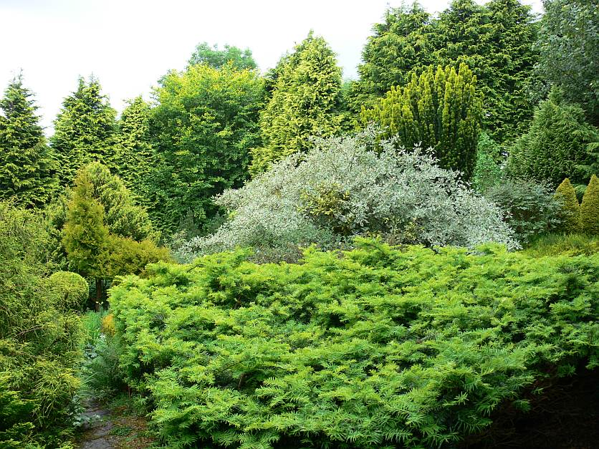

Slide 49
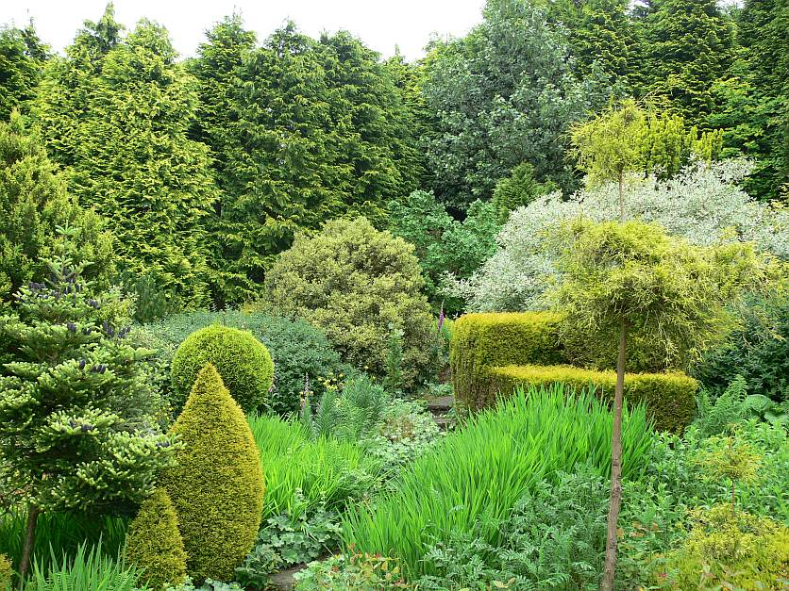

Slide 50
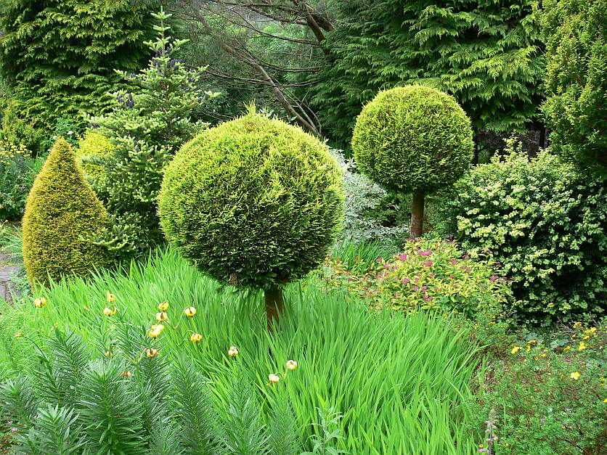

Slide 51
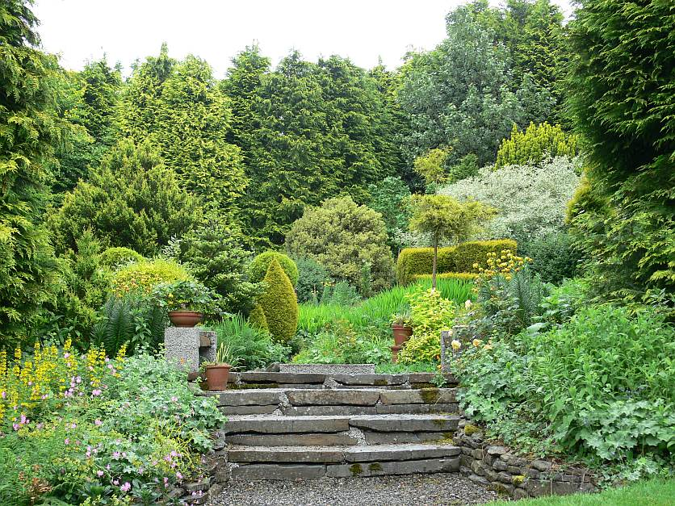

Slide 52
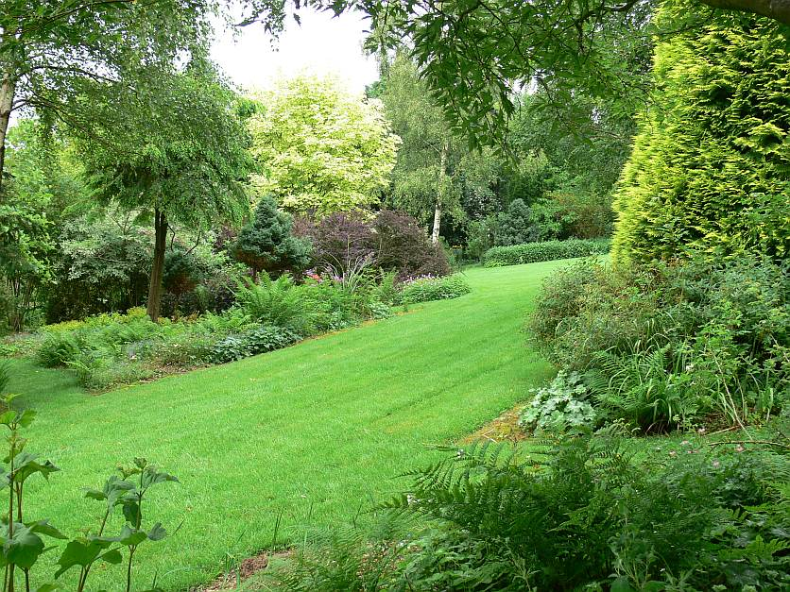

Slide 53
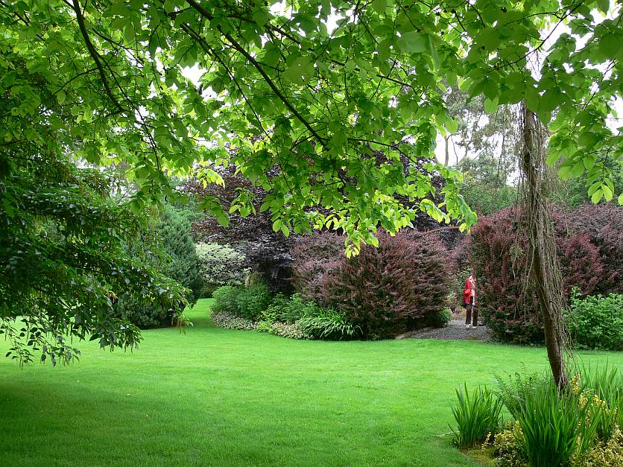

Slide 54
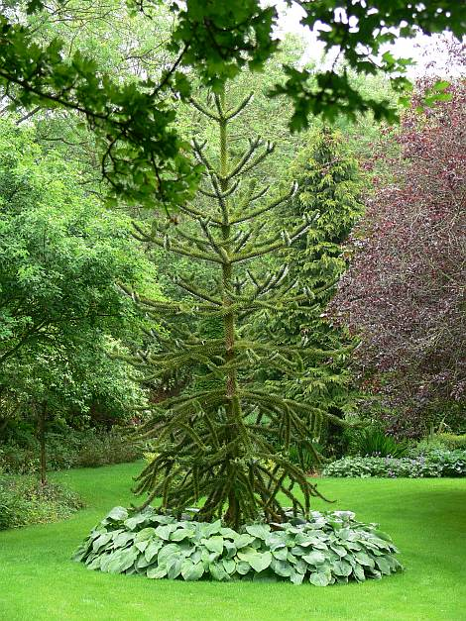
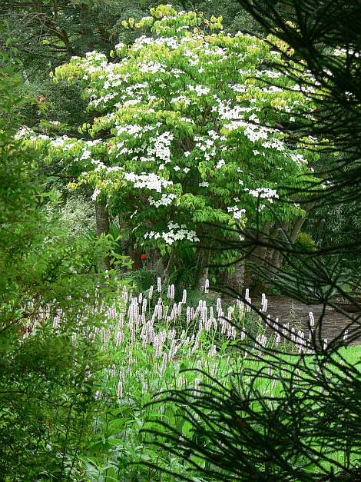

Slide 55
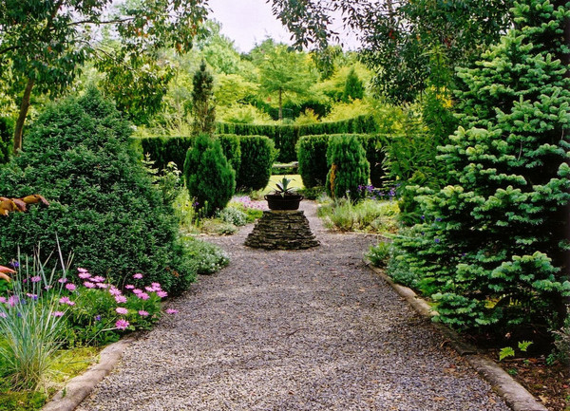

Slide 56
Chirk Castle
Chirk Castle es un castillo situado en Chirk , Wrexham , Gales .
El castillo fue construido en 1295 por Roger Mortimer de Chirk , tío de Roger Mortimer, 1er Conde de Marcher como parte de la cadena de fortalezas del rey Eduardo I a través del norte de Gales .
Que guarda la entrada a la Valle Ceiriog .
Fue el centro administrativo de Chirkland
El castillo fue comprado por Thomas Myddelton en 1595 por £ 5.000 (aprox. £ 11 millones ´de 2008)

Slide 57
Su hijo, Thomas Myddelton de Chirk Castle era un parlamentario durante la Guerra Civil Inglésa , pero se convirtió en un realista en el Cheshire Rising de 1659. Después de la Restauración , su hijo se convirtió en Sir Thomas Myddelton, 1r Barón de Chirke.
Durante la década de 1930 el castillo fue el hogar de Thomas Scott-Ellis,8º barón Howard de Walden , un cliente importante de las artes y defensor de la cultura galesa .
La familia Myddelton residió en Chirk Castle hasta el año 2004. teniente coronel Ririd Myddleton era un escudero adicional de la reina Isabel II desde 1952 hasta su muerte en 1988.

Slide 58
El castillo se encuentra actualmente en la propiedad de la Fundación Nacional para Lugares de Interés Histórico o de Belleza Natural y está abierto al público entre febrero y octubre.
La propiedad también se destaca por sus jardines, con recortados setos de tejo, borduras de herbáceas, jardines y terrazas de rocalla y rodeado de zonas verdes del siglo XVIII.

Slide 59
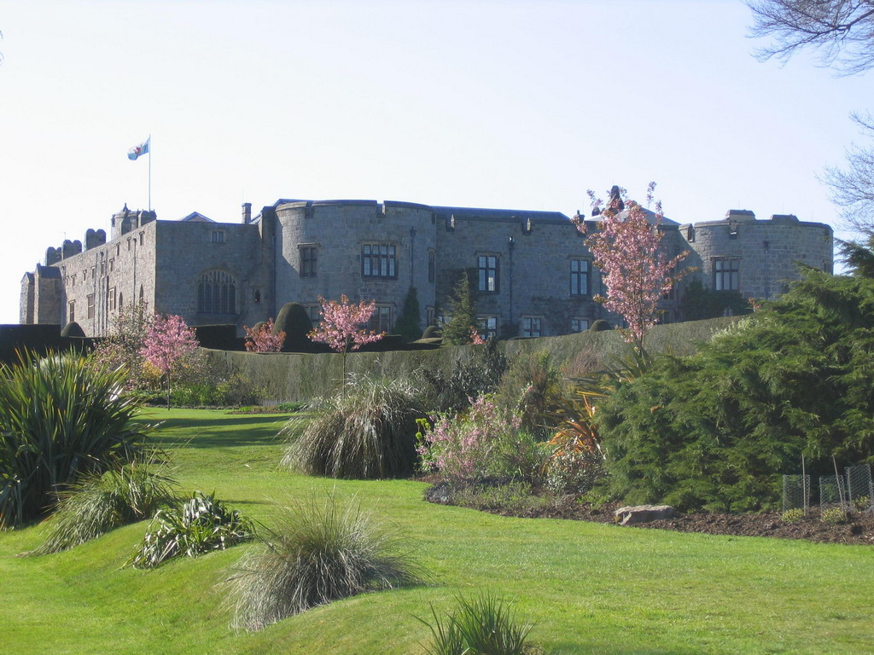

Slide 60
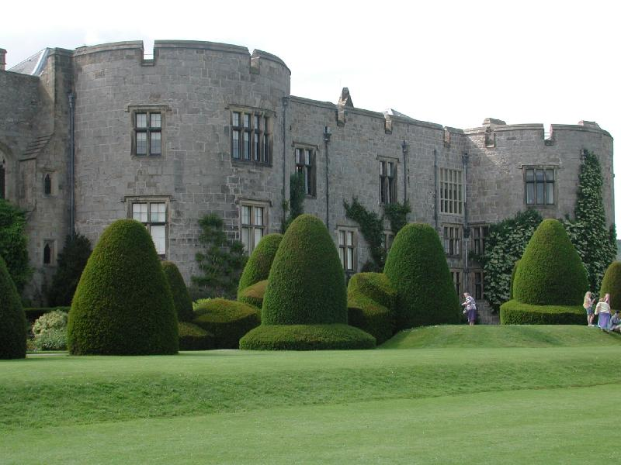

Slide 61
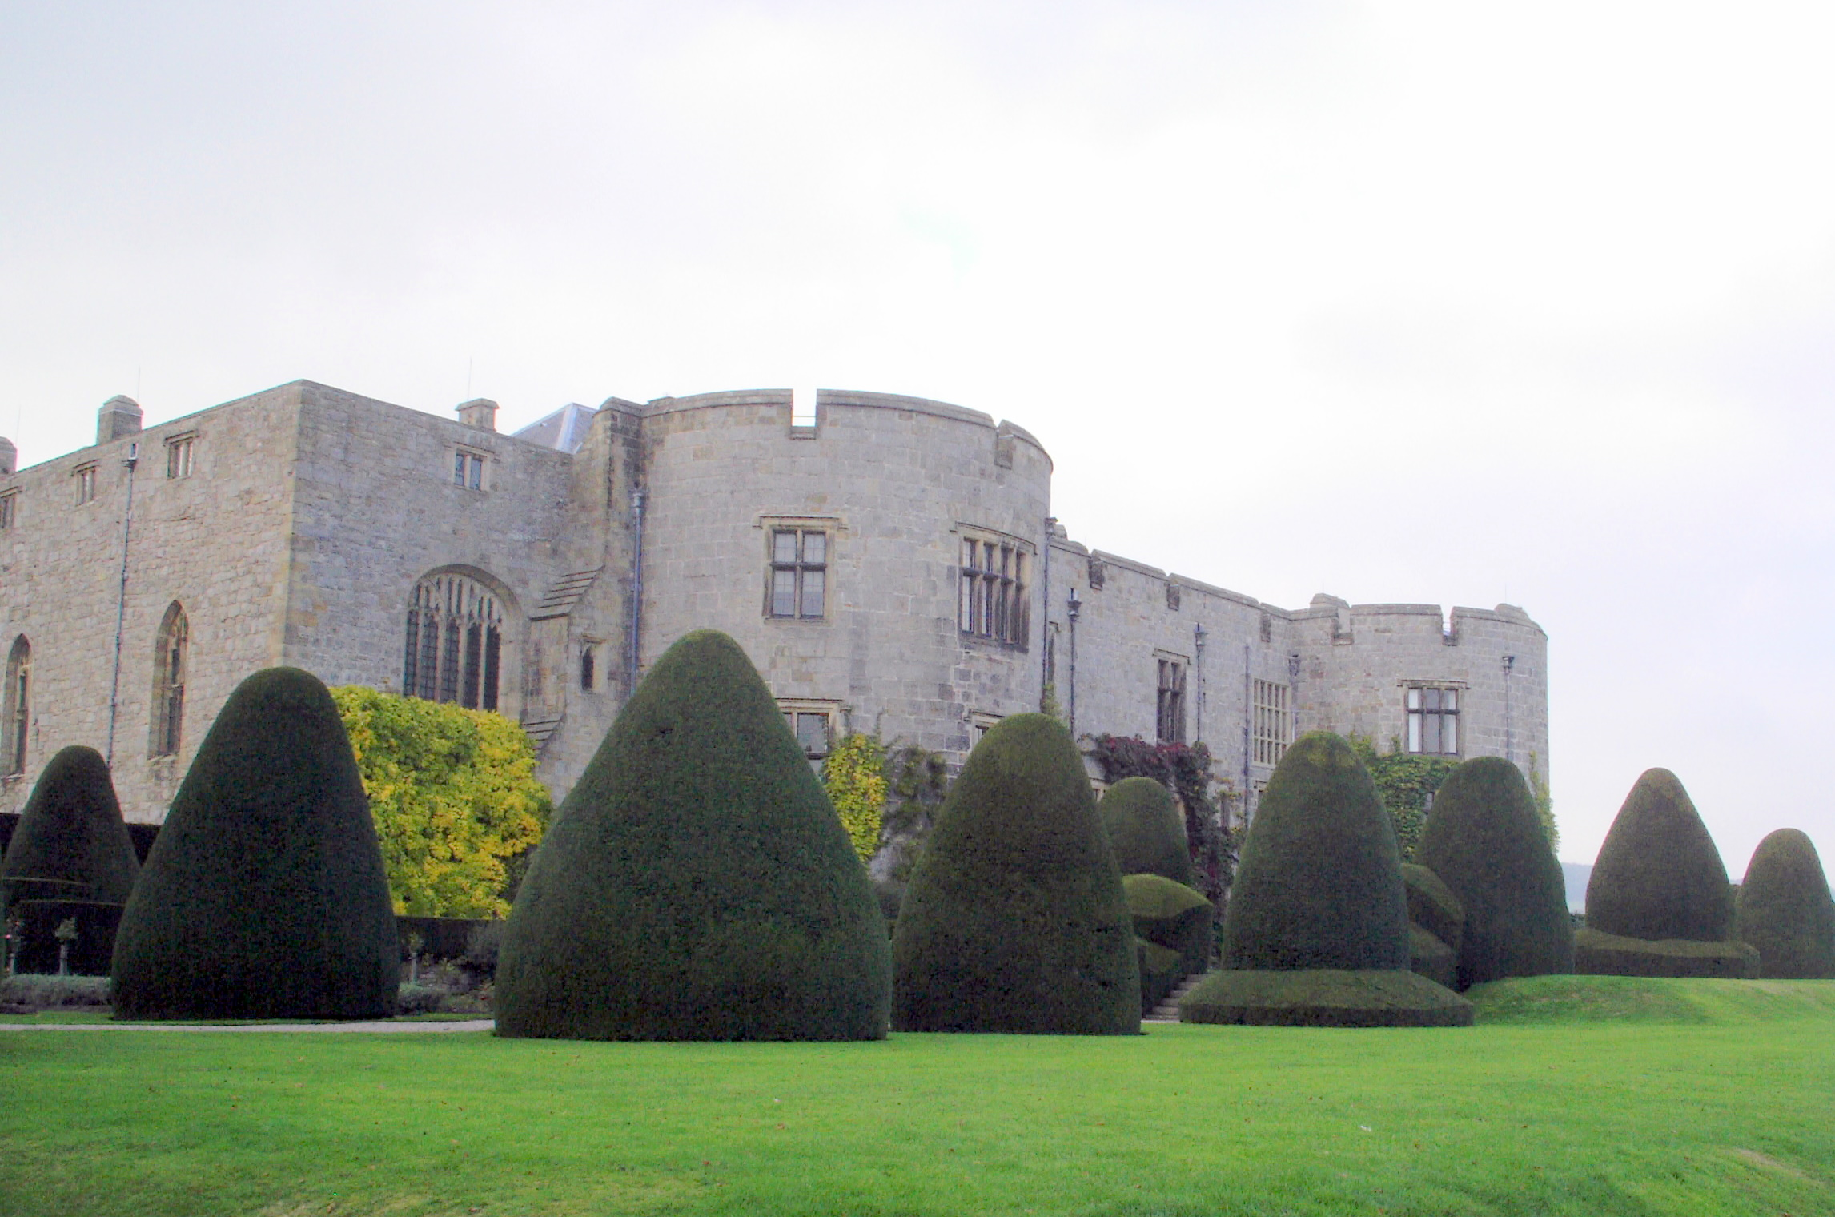

Slide 62


Slide 63


Slide 64


Slide 65


Slide 66


Slide 67


Slide 68


Slide 69


Slide 70


Slide 71


Slide 72


Slide 73


Slide 74


Slide 75


Slide 76


Slide 77


Slide 78


Slide 79


Slide 80


Slide 81


Slide 82


Slide 83


Slide 84


Slide 85


Slide 87


Slide 88


Slide 89


Slide 90
National Botanic Garden Wales
El Jardín Botánico Nacional de Gales (NBGW) está situado cerca de Llanarthney en el Towy Valley, Carmarthenshire, País de Gales .
El jardín es a la vez una atracción turística y un centro de investigación y conservación botanica, las características más grande del mundo es un solo segmento de invernadero de 110 m de largo por 60 m de ancho.

Slide 91
NBGW busca "desarrollar una solución viable a nivel mundial de los jardínes botánicos nacionales dedicado a la investigación y conservación de la biodiversidad y su utilización sostenible, el aprendizaje permanente y al disfrute del visitante.
La familia Middleton de Oswestry construyó una mansión en el siglo XVII temprano
En 1789, Sir William Paxton compró la finca de £ 40,000 para crear un parque acuático.

Slide 92
Él utilizó su gran riqueza para emplear algunas de las mejores mentes creativas de su época, entre ellos el eminente arquitecto Samuel Pepys Cockerell, a quien le encargo diseñar y construir un nuevo Middleton Hall, convirtiendo el original en una granja.
El nuevo Middleton Hall se convirtió en "una de las mansiones más espléndidas de Gales del Sur" que "eclipsó la más orgullosa de las mansiones del Cámbrico en la pompa y el esplendor asiático".

Slide 93
La idea de un Jardín Botánico Nacional de Gales la originó el artista galés, William Wilkins, cuya tía le había descrito las ruinas de una elaboración de las características del agua que había descubierto mientras caminaba en el bosque local en Pont Felin Gat.
En el marco del orientación de los galeses confianza Jardines Históricos, se solicitó a la Comisión del Milenio para financiar el primer jardín botánico nacional de Gran Bretaña en 200 años.
El jardín fue abierto al público por primera vez el 24 de mayo de 2000, y fue inaugurado oficialmente el 21 de julio por el Príncipe de Gales.

Slide 94
En 2003, el jardín se encontró con serias dificultades financieras, y en 2004 aceptó un paquete financiero de la Asamblea Nacional de Gales, Carmarthenshire County Council y la Comisión del Milenio para asegurar su futuro.
El sitio se extiende a 568 hectáreas (2,30 km ^{2),} y entre las plantas raras y amenazadas del jardín es el mostajo Sorbus leyana .
Los enfoques del siglo XXI para el reciclaje y la conservación se han utilizado en el diseño del centro: la biomasa reciclada se utiliza para proporcionar calefacción para algunas de las instalaciones como el centro de visitantes y los invernaderos.

Slide 95


Slide 96


Slide 97


Slide 98


Slide 99


Slide 100


Slide 101


Slide 102


Slide 103


Slide 104


Slide 105


Slide 106


Slide 107


Slide 108


Slide 109


Slide 110


